Slide 1
Föreläsning 11:
Rekursion
TDA 545: Objektorienterad programmering
Magnus Myréen
Chalmers, läsperiod 1, 2015-2016

Slide 2
Idag
Läsanvisning: kap 19, men bara t.o.m. sida 812
rekursion
  fakulteten
  exponentiering
  binary search
  Fibonacci
  91 funktionen
men också:
jämförelse med iteration
att mäta tid i Java
roliga problem
Nästa gång: problemlösning

Slide 3
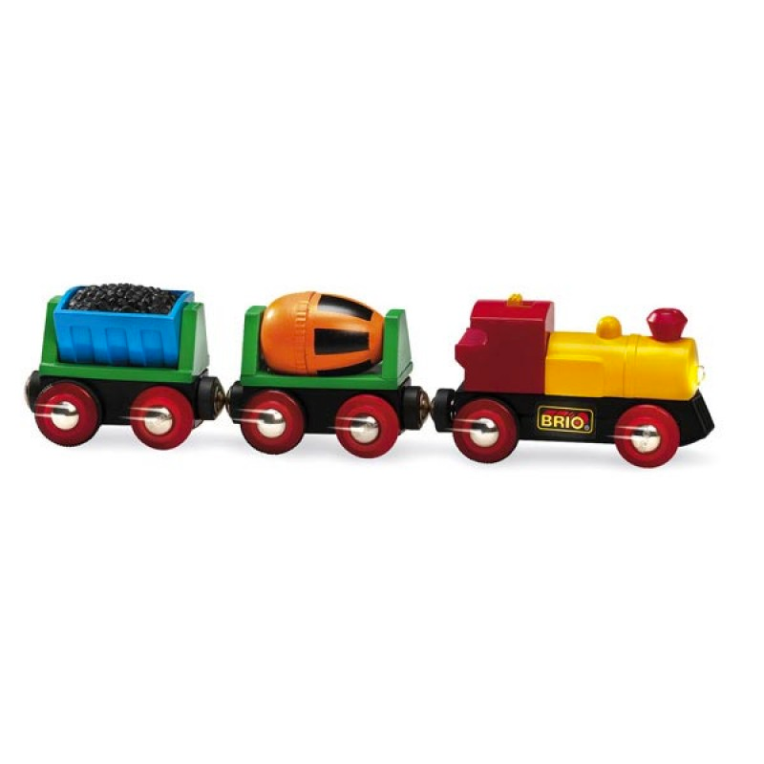

Att tänka rekursivt…
Hur långt är tåget?
Rekursivt svar:
om det inte finns tågvagnar: då är dess längd 0
i övriga fall:
längden är 1 + längden av resten av tåget
samma fråga som ursprungligen, men med mindre indata (input)

Slide 4


Slide 5
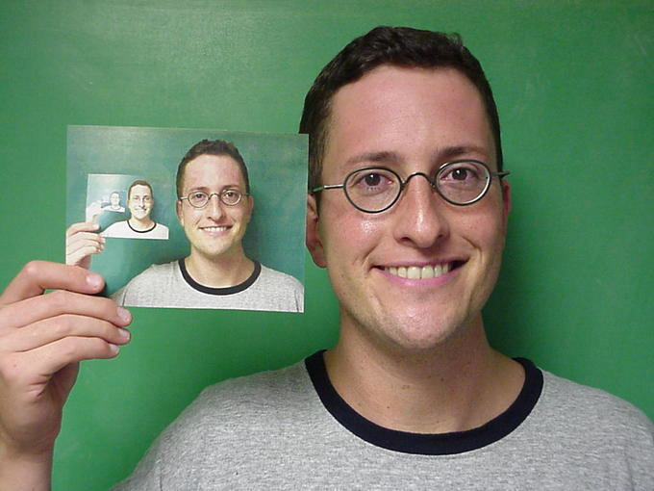

Slide 6


Fakulteten
Iterativt
public static int facIt(int n) {
int v = 1;
for (int i=1; i<=n; i++) {
v = v * i;
}
return v;
}
Rekursivt

Slide 7

Induktiva definitioner
använder självreferens, t.ex.
En kö är antingen tom
eller en person följt av en kö.
n! är 1, om n är 0 eller 1,
eller n × (n-1)! om n är större.

Slide 8
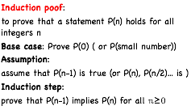
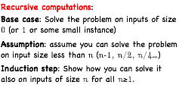
Induktionsbevis och rekusion

Slide 9
Fakulteten (forts)
Iterativt
public static int facIt(int n) {
int v = 1;
for (int i=1; i<=n; i++) {
v = v * i;
}
return v;
}
Rekursivt
public static int fac(int n) {
if (n < 1) {
return 1;
} else {
return n * fac(n-1);
}
}

Slide 10
Evaluering
System.out.println(fac(4));
public static int fac(int n) {
if (n < 1) {
return 1;
} else {
return n * fac(n-1);
}
}

Slide 11
Evaluering
System.out.println(fac(4));
if (4 < 1) {
return 1;
} else {
return 4 * fac(3);
}
public static int fac(int n) {
if (n < 1) {
return 1;
} else {
return n * fac(n-1);
}
}

Slide 12
Evaluering
System.out.println(fac(4));
if (4 < 1) {
return 1;
} else {
return 4 * fac(3);
}
if (3 < 1) {
return 1;
} else {
return 3 * fac(2);
}
public static int fac(int n) {
if (n < 1) {
return 1;
} else {
return n * fac(n-1);
}
}

Slide 13
Evaluering
System.out.println(fac(4));
if (4 < 1) {
return 1;
} else {
return 4 * fac(3);
}
if (3 < 1) {
return 1;
} else {
return 3 * fac(2);
}
if (2 < 1) {
return 1;
} else {
return 2 * fac(1);
}
public static int fac(int n) {
if (n < 1) {
return 1;
} else {
return n * fac(n-1);
}
}

Slide 14
Evaluering
System.out.println(fac(4));
if (4 < 1) {
return 1;
} else {
return 4 * fac(3);
}
if (3 < 1) {
return 1;
} else {
return 3 * fac(2);
}
if (2 < 1) {
return 1;
} else {
return 2 * fac(1);
}
public static int fac(int n) {
if (n < 1) {
return 1;
} else {
return n * fac(n-1);
}
}
if (1 < 1) {
return 1;
} else {
return 1 * fac(0);
}

Slide 15
Evaluering
System.out.println(fac(4));
if (4 < 1) {
return 1;
} else {
return 4 * fac(3);
}
if (3 < 1) {
return 1;
} else {
return 3 * fac(2);
}
if (2 < 1) {
return 1;
} else {
return 2 * fac(1);
}
public static int fac(int n) {
if (n < 1) {
return 1;
} else {
return n * fac(n-1);
}
}
if (1 < 1) {
return 1;
} else {
return 1 * fac(0);
}
1

Slide 16
Evaluering
System.out.println(fac(4));
if (4 < 1) {
return 1;
} else {
return 4 * fac(3);
}
if (3 < 1) {
return 1;
} else {
return 3 * fac(2);
}
if (2 < 1) {
return 1;
} else {
return 2 * fac(1);
}
public static int fac(int n) {
if (n < 1) {
return 1;
} else {
return n * fac(n-1);
}
}
if (1 < 1) {
return 1;
} else {
return 1 * fac(0);
}
rekursionen går ner
1

Slide 17
Evaluering
System.out.println(fac(4));
if (4 < 1) {
return 1;
} else {
return 4 * fac(3);
}
if (3 < 1) {
return 1;
} else {
return 3 * fac(2);
}
if (2 < 1) {
return 1;
} else {
return 2 * fac(1);
}
public static int fac(int n) {
if (n < 1) {
return 1;
} else {
return n * fac(n-1);
}
}
if (1 < 1) {
return 1;
} else {
return 1 * fac(0);
}
rekursionen kommer upp
1

Slide 18
Evaluering
System.out.println(fac(4));
if (4 < 1) {
return 1;
} else {
return 4 * fac(3);
}
if (3 < 1) {
return 1;
} else {
return 3 * fac(2);
}
if (2 < 1) {
return 1;
} else {
return 2 * fac(1);
}
public static int fac(int n) {
if (n < 1) {
return 1;
} else {
return n * fac(n-1);
}
}
if (1 < 1) {
return 1;
} else {
return 1 * 1;
}
rekursionen kommer upp

Slide 19
Evaluering
System.out.println(fac(4));
if (4 < 1) {
return 1;
} else {
return 4 * fac(3);
}
if (3 < 1) {
return 1;
} else {
return 3 * fac(2);
}
if (2 < 1) {
return 1;
} else {
return 2 * 1;
}
public static int fac(int n) {
if (n < 1) {
return 1;
} else {
return n * fac(n-1);
}
}
rekursionen kommer upp

Slide 20
Evaluering
System.out.println(fac(4));
if (4 < 1) {
return 1;
} else {
return 4 * fac(3);
}
if (3 < 1) {
return 1;
} else {
return 3 * 2;
}
public static int fac(int n) {
if (n < 1) {
return 1;
} else {
return n * fac(n-1);
}
}
rekursionen kommer upp

Slide 21
Evaluering
System.out.println(fac(4));
if (4 < 1) {
return 1;
} else {
return 4 * 6;
}
public static int fac(int n) {
if (n < 1) {
return 1;
} else {
return n * fac(n-1);
}
}
rekursionen kommer upp

Slide 22
Evaluering
System.out.println( 24 );
public static int fac(int n) {
if (n < 1) {
return 1;
} else {
return n * fac(n-1);
}
}
rekursionen kommer upp

Slide 23
Sammanfattning av beräkningen
System.out.println(fac(4));
fac(4) =
4 * fac(3) =
4 * 3 * fac(2) =
4 * 3 * 2 * fac(1) =
4 * 3 * 2 * 1 * fac(0) =
4 * 3 * 2 * 1 * 1 =
4 * 3 * 2 * 1 =
4 * 3 * 2 =
4 * 6 =
24
public static int fac(int n) {
if (n < 1) {
return 1;
} else {
return n * fac(n-1);
}
}

Slide 24

Ett test program
public class Fac {
public static int fac(int n) {
if (n == 0) {
return 1;
} else {
return n * fac(n-1) ;
}
}
public static void main(String[] args) {
System.out.println("fac(1) = " + fac(1));
System.out.println("fac(4) = " + fac(4));
System.out.println("fac(20) = " + fac(20));
}
}
Utskrift:
umm… Vad hände här?
svar: värdet blev för stort.
fac(1) = 1
fac(4) = 24
fac(20) = -2102132736
Obs. overflow har inget med rekursionen att göra.

Slide 25
Vi kan använda BigInteger
import java.math.BigInteger;
public class BigFac {
public static BigInteger fac(BigInteger n) {
if (n.equals(BigInteger.ZERO)) {
return BigInteger.ONE;
} else {
return n.multiply(fac(n.subtract(BigInteger.ONE)));
}
}
public static void main(String[] args) {
System.out.println("fac(1) = " + fac(new BigInteger("1")));
System.out.println("fac(4) = " + fac(new BigInteger("4")));
System.out.println("fac(20) = " + fac(new BigInteger("20")));
System.out.println("fac(50) = " + fac(new BigInteger("50")));
}
}
Utskrift:
fac(1) = 1
fac(4) = 24
fac(20) = 2432902008176640000
fac(50) = 30414093201713378043612608166064768844377641568960512000000000000

Slide 26
Uppgift
Skriv ett program som beräknar hur många nollor det finns i ett decimal tal.
Idé:
I ett negativ tal finns det like många nollor
som i motsvarande positiva tal.
Om talet är 0, finns det en nolla i talet.
Om talet är positivt och < 10, finns det ingen nolla.
I övriga fall, dvs. positivt och > 10
om talet mod 10 är 0, då finns det en nolla + nollorna i talet / 10
annars: nollorna i talet / 10

Slide 27
Lösning
public class Z {
public static int k(int n) {
if (n < 0) {
return k(0 - n);
} else if (n == 0) {
return 1;
} else if (n < 10) {
return 0;
} else if (n % 10 == 0) {
return 1 + k(n / 10);
} else {
return k(n / 10);
}
}
public static void main(String[] args) {
System.out.println("nollor(-1050) = " + k(-1050));
}
}

Slide 28
Uppgift
Skriv en rekursiv metod som vänder om en sträng,
dvs rev(”Hello”) bör bli "olleH".
public static String rev(String str) {
if (str.length() == 0) {
return str;
} else {
return rev(str.substring(1)) + str.substring(0,1);
}
}
Ofta går det att skriva om rekursionen som en iterativa metod … men inte alltid.

Slide 29
Några animationer
http://impedagogy.com/wp/wp-content/uploads/2014/08/Recursionelevator.gif
http://i.imgur.com/P1Chi6u.gif
http://media.giphy.com/media/VLNG6LOKeURfG/giphy.gif

Slide 30

Roligt med rekursion…
Vad räknar McCarthy’s funktion m?
Samma i Java:
public static int m(int n) {
if (n > 100) {
return n - 10;
} else {
return m(m(n + 11));
}
}

Slide 31
McCarthy’s funktion
Utskrift:
public class M {
public static int m(int n) {
if (n > 100) {
return n - 10;
} else {
return m(m(n + 11));
}
}
public static void main(String[] args) {
for (int j=0; j<100; j++) {
System.out.println("m(" + j + ") = " + m(j));
}
}
}
m(0) = 91
m(1) = 91
m(2) = 91
m(3) = 91
m(4) = 91
m(5) = 91
m(6) = 91
m(7) = 91
m(8) = 91
m(9) = 91
m(10) = 91
m(11) = 91
m(12) = 91
m(13) = 91
m(14) = 91
m(15) = 91
m(16) = 91
m(17) = 91
m(18) = 91
…
m(99) = 91
Detta är McCarthy’s 91 funktion.
http://en.wikipedia.org/wiki/McCarthy_91_function
Varför blir det 91?

Slide 32

Slutar beräkningen?
Ibland blir input större inför rekursionen.
Samma i Java:
Utskrift:
public class T {
public static int t(int n) {
System.out.print(n + " ");
if (n < 1) { System.exit(1); }
if (n == 1) {
return 1;
} else if (n % 2 == 1) {
return t(3 * n + 1);
} else {
return t(n / 2);
}
}
public static void main (String[] args) {
t(Integer.parseInt(args[0]));
}
}
$ javac T.java
$ java T 125
125 376 188 94 47 142 71 214 107
322 161 484 242 121 364 182 91
274 137 412 206 103 310 155 466
233 700 350 175 526 263 790 395
1186 593 1780 890 445 1336 668
334 167 502 251 754 377 1132 566
283 850 425 1276 638 319 958 479
1438 719 2158 1079 3238 1619 4858
2429 7288 3644 1822 911 2734 1367
4102 2051 6154 3077 9232 4616
2308 1154 577 1732 866 433 1300
650 325 976 488 244 122 61 184 92
46 23 70 35 106 53 160 80 40 20
10 5 16 8 4 2 1
Koden var i upp vid 9232!

Slide 33
Slutar beräkningen?
Ibland blir input större inför rekursionen.
Slutar beräkningen för alla utgångsvärden av n?
Svar: ingen vet! Det är en open research question…
Vi kan testa litegrann… men hur vet vi att räkningen slutar för alla input?
(Bör göras med BigInteger.)

Slide 34
Flera animationer
https://i.chzbgr.com/maxW500/7732713984/h2E032A91/
http://d5lx5634mkgoi.cloudfront.net/wp-content/uploads/2010/02/Slide190.gif
http://33.media.tumblr.com/142251408fc0a2446612ef96e7cffbe7/tumblr_moltlz3OwO1qz4wpho1_400.gif

Slide 35
Lite mera seriöst igen…

Slide 36
Beräkna exp
Att beräkna :
Iterativt, idé
public static double power1(double x, int n) {
double tmp = 1.0;
for (int i=1; i<=n; i++) {
tmp = tmp * x;
}
return tmp;
}
multiplicerar x in i tmp, n gånger.
Rekursivt, idé
public static double power2(double x, int n) {
if (n == 0) {
return 1.0;
} else {
return x * power2(x,n-1);
}
}
… gör samma sak.
Samma algoritm!

Slide 37


Beräkna exp (forts)
Bättre rekursion?
Obs:
eller ännu bättre:
Mera precis:
I Java:
public static double power3(double x, int n) {
if (n == 0) {
return 1.0;
} else {
if (n % 2 == 0) {
return power3(x * x, n / 2);
} else {
return power3(x * x, n / 2) * x;
}
}
}
heltalsdivision,
dvs blir heltal

Slide 38
Jämförelse
power2(9,3.0) =
3.0 * power2(8,3.0) =
3.0 * 3.0 * power2(7,3.0) =
3.0 * 3.0 * 3.0 * power2(6,3.0) =
3.0 * 3.0 * 3.0 * 3.0 * power2(5,3.0) =
3.0 * 3.0 * 3.0 * 3.0 * 3.0 * power2(4,3.0) =
3.0 * 3.0 * 3.0 * 3.0 * 3.0 * 3.0 * power2(3,3.0) =
3.0 * 3.0 * 3.0 * 3.0 * 3.0 * 3.0 * 3.0 * power2(2,3.0) =
3.0 * 3.0 * 3.0 * 3.0 * 3.0 * 3.0 * 3.0 * 3.0 * power2(1,3.0) =
3.0 * 3.0 * 3.0 * 3.0 * 3.0 * 3.0 * 3.0 * 3.0 * 3.0 * power2(0,3.0) =
3.0 * 3.0 * 3.0 * 3.0 * 3.0 * 3.0 * 3.0 * 3.0 * 3.0 * 1.0 =
19683.0
power3(9,3.0) =
power3(4,9.0) * 3.0 =
power3(2,81.0) * 3.0 =
power3(1,6561.0) * 3.0 =
power3(0,6561.0) * 6561.0 * 3.0 =
1.0 * 6561.0 * 3.0 =
19683.0
bättre algoritm!
… men vilken tar längre tid att beräkna?

Slide 39
Att mäta tid i Java
I java.lang.System finns metoder:
static long currentTimeMillis()
Returns the current time in milliseconds.
static long nanoTime()
Returns the current value of the most precise available system timer, in nanoseconds.
Exempel användning:
long start = System.currentTimeMillis();
gör arbete
long duration = System.currentTimeMillis() - start;
System.out.println("Duration: " + duration + " ms");

Slide 40
Att mäta tid på power funktionerna
public static void main(String[] args) {
int reps = 10000;
long start, duration;
// test power1
start = System.currentTimeMillis();
for (int i = 0; i < reps; i++) {
power1(2.0, 5000);
}
duration = System.currentTimeMillis() - start;
System.out.println("Duration1: " + duration + " ms");
// test power3
start = System.currentTimeMillis();
for (int i = 0; i < reps; i++) {
power3(2.0, 5000);
}
duration = System.currentTimeMillis() - start;
System.out.println("Duration3: " + duration + " ms");
}
$ java Pow
Duration1: 77 ms
Duration3: 2 ms

Slide 41
Hitta element i array
Hur kollar man om ett element finns i en array?
Enkel kod:
public static boolean lookup(int k,int[] arr) {
for (int i=0; i<arr.length; i++) {
if (arr[i] == k) {
return true;
}
}
return false;
}
… om arrayn sorterad går det att göra mycket snabbare!

Slide 42

Binärsökning
Exempel:
Kolla om värdet 5 finns i arrayn?
0 | 1 | 2 | 5 | 8 | 11 | 12 | 14 | 16 | 18 | 22 | 24
Idé:
Inspektera elementet i mitten av arrayn:
0 | 1 | 2 | 5 | 8 | 11
12
14 | 16 | 18 | 22 | 24
Är mitten elementet det vi söker?
Om mitten elementet är mindre kan vi “kasta bort” den högra sidan.
vi vet ju att arrayn är sorterad.
0 | 1 | 2 | 5 | 8 | 11
… och så kan vi upprepa sägen ovan tills arrayn är tom.

Slide 43
Binärsökning (forts)
Som Java kod:
public static boolean bsearch1(int k,int[] arr,int b,int e) {
// System.out.println("b,e = " + b + "," + e);
if (e <= b) { return false; }
int i = (b + e) / 2; // mitten
if (arr[i] == k) {
return true;
} else if (arr[i] < k) {
return bsearch1(k,arr,i+1,e);
} else /* k < arr[i] */ {
return bsearch1(k,arr,b,i);
}
}
public static boolean bsearch(int k,int[] arr) {
return bsearch1(k,arr,0,arr.length);
}

Slide 44
Binärsökning (forts)
Samma iterativt:
public static boolean bsearchIt(int k,int[] arr) {
int b = 0;
int e = arr.length;
while (b < e) {
int i = (b + e) / 2; // mitten
if (arr[i] == k) {
return true;
} else if (arr[i] < k) {
b = i+1;
} else /* k < arr[i] */ {
e = i;
}
}
return false;
}

Slide 45

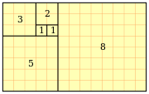
Fibonacci
En känd rekursiv funktion:
Värden:
Som bild:
fib(0) = 0
fib(1) = 1
fib(2) = 1
fib(3) = 2
fib(4) = 3
fib(5) = 5
fib(6) = 8
fib(7) = 13
fib(8) = 21
fib(9) = 34

Slide 46
Fibonacci
Rekursion leder inte alltid till bra kod!
I Java:
public static int fib(int n) {
if (n < 2) {
return n;
} else {
return fib(n-1) + fib(n-2);
}
}
Flera rekursiva anrop beräknar samma sak:
fib(6)
fib(5)
fib(4)
fib(4)
fib(3)
fib(3)
fib(2)
fib(3)
fib(2)
fib(2)
fib(1)
fib(2)
fib(1)
fib(1)
fib(0)
fib(2)
fib(1)
fib(1)
fib(0)
fib(1)
fib(0)
fib(1)
fib(0)
fib(1)
fib(0)

Slide 47


Hästen på schackbräde
Utmaning:
Kan en schackhäst gå till varje ruta
på ett schackbräde utan att besöka
en enda ruta mera än en gång?
Tips: en stilig lösning med rekursion?

Slide 48
public class Horse {
public static String board[][] = new String[8][8];
public static int totalVisited = 0;
public static int currentlyVisited = 0;
// L = left
// R = right
// U = up
// D = down
public static final String LU = "LU";
public static final String LD = "LD";
public static final String DL = "DL";
public static final String DR = "DR";
public static final String UR = "UR";
public static final String UL = "UL";
public static final String RU = "RU";
public static final String RD = "RD";
public static final String XX = "XX";
public static void printState() {
System.out.println();
System.out.println("Total visited: " + totalVisited);
System.out.println("Curr visited: " + currentlyVisited);
for (int y=0; y<8; y++) {
for (int x=0; x<8; x++) {
if (board[x][y] == null) {
System.out.print("-- ");
} else {
System.out.print(board[x][y] + " ");
}
}
System.out.println();
}
}
// nånting här
public static void main(String[] args) {
// nånting här
}
}

